Slide 1
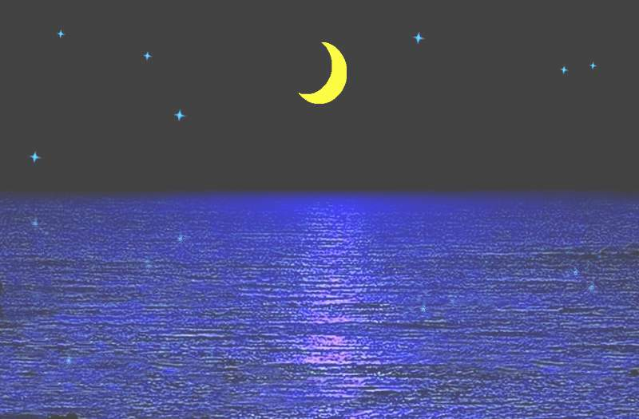
9.大 海 睡了

Slide 2
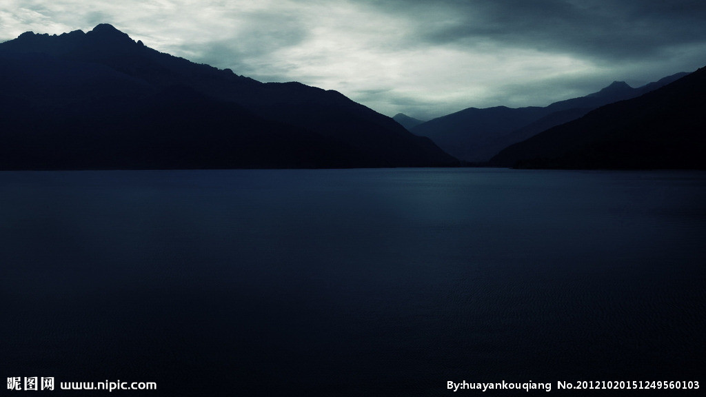

Slide 3
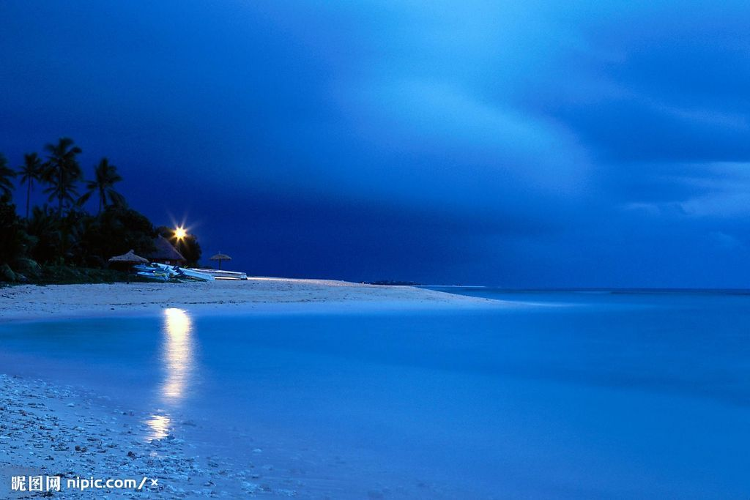

Slide 4
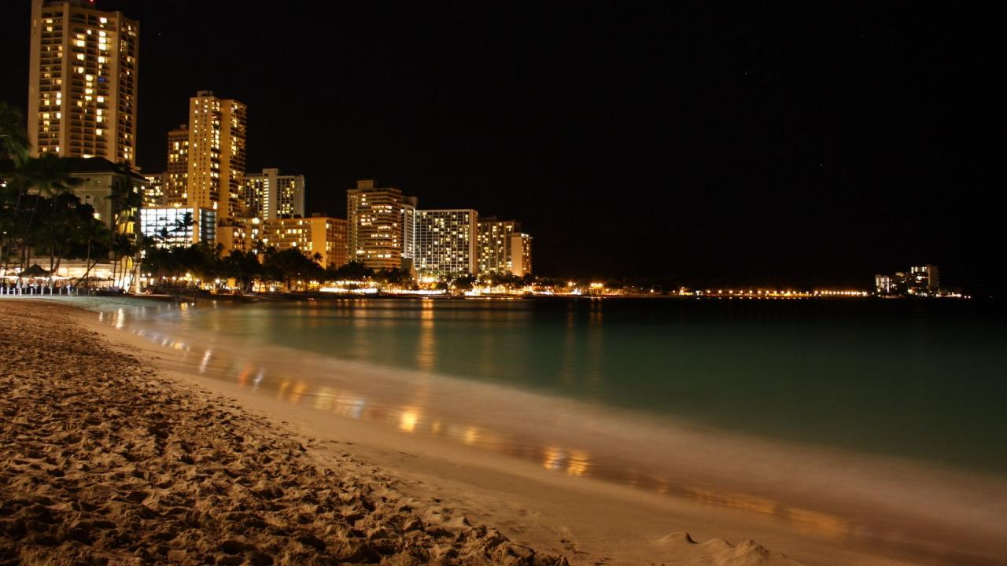

Slide 5
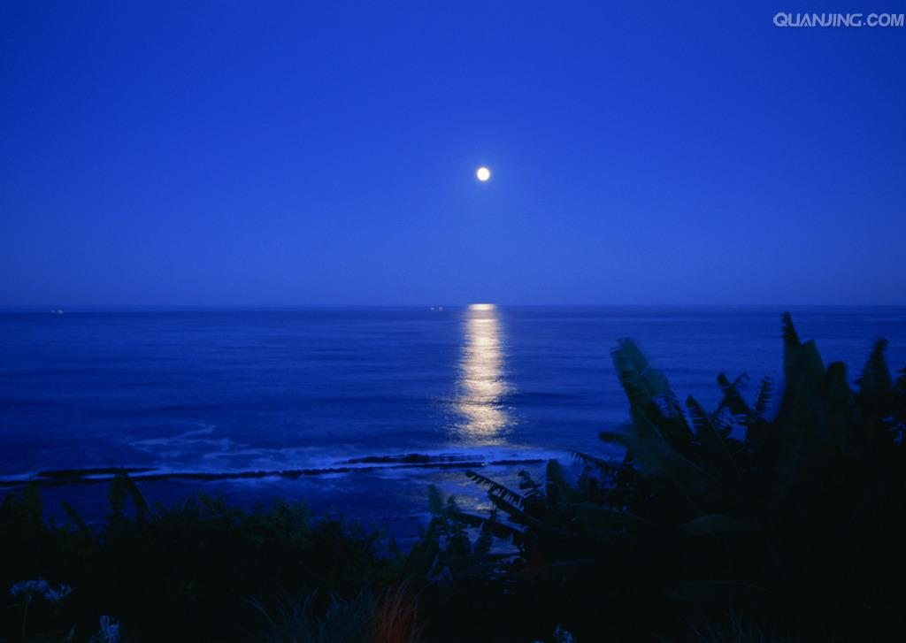

Slide 6
风 儿 浪 儿 星 星
不闹了 不笑了 轻 轻 的
睡了 睡觉了 背 着 抱 着 深 夜 里

Slide 7
9.大 海 睡了
风儿不闹了，
浪儿不笑了，
深夜里，
大海睡觉了。
她抱着明月，
她背着星星，
那轻轻的潮声啊，
是她睡熟的鼾声。

Slide 8

风儿不 了，
浪儿不 了，
深夜里，
大海睡觉了。
闹
笑

Slide 9
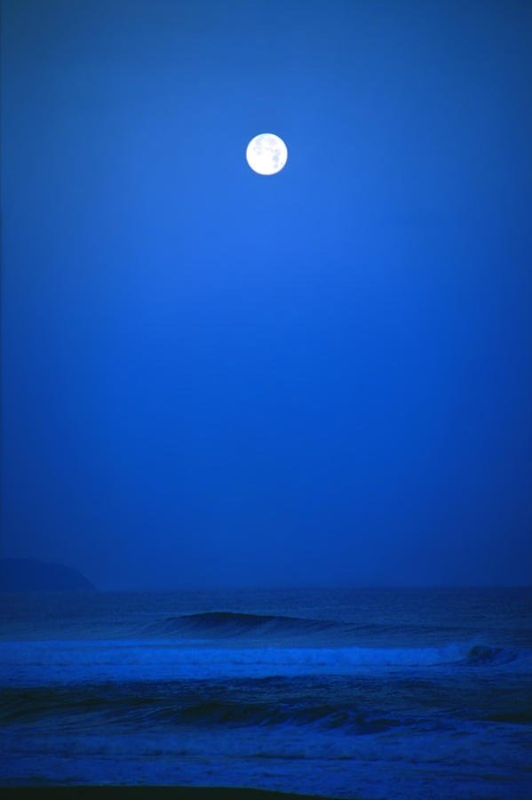

Slide 10
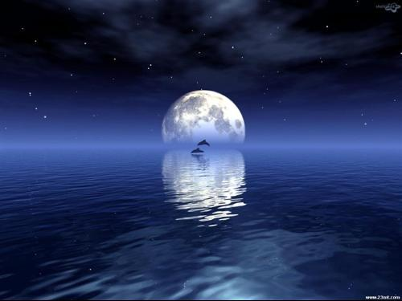

Slide 11
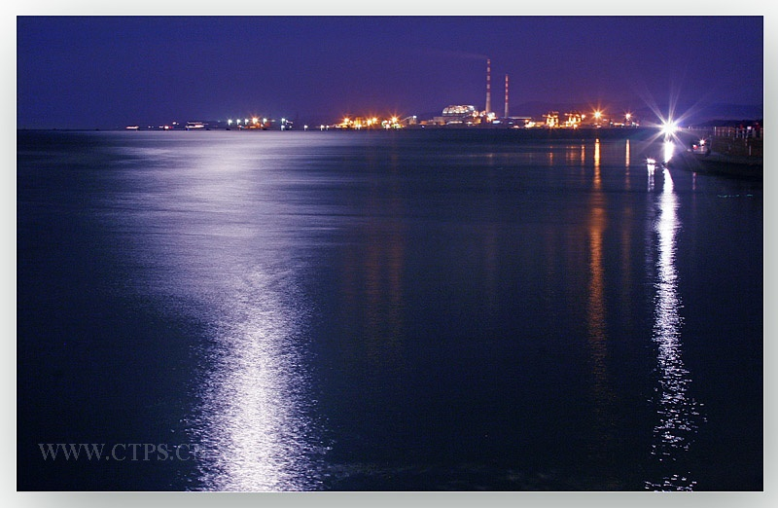

Slide 12
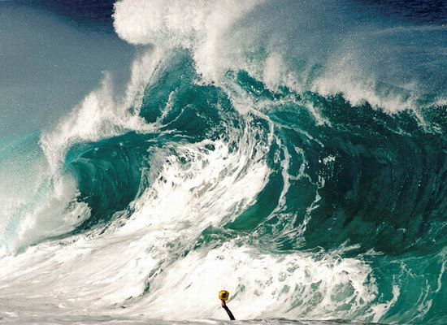
波涛汹涌
风急浪高
滔天巨浪

Slide 13
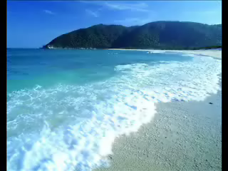

Slide 14


Slide 15
风儿不闹了，
浪儿不笑了，
深夜里，
大海睡觉了。

Slide 16
风儿不闹了，
浪儿不笑了，
深夜里，
大海睡觉了。

Slide 17


Slide 18
她抱着明月，
她背着星星，

Slide 19
她抱着明月，
她背着星星，

Slide 20
那轻轻的潮声啊，
是她睡熟的鼾声。

Slide 21
那轻轻的潮声啊，
是她睡熟的鼾声。

Slide 22


Slide 23
那轻轻的潮声啊，
是她睡熟的鼾声。

Slide 24
轻轻的
那 潮声啊，
是她 鼾声。
睡熟的

Slide 25
她抱着明月，
她背着星星，
那轻轻的潮声啊，
是她睡熟的鼾声。

Slide 26
9.大 海 睡了
风儿不闹了，
浪儿不笑了，
深夜里，
大海睡觉了。
她抱着明月，
她背着星星，
那轻轻的潮声啊，
是她睡熟的鼾声。

Slide 28
kē 颗
zhèn
阵
piàn
片
lún
轮
一（ ）明月 一（ ）星星
一（ ）大海 一（ ）风儿

